Slide 1
TeamB
DX11Project

Slide 2
목차
게임 개요 및 소개 1) 개발 인원 및 역할 2) 개발환경 3) 게임 개요 4) 게임 배경
시스템 및 콘텐츠
1) 게임 규칙
2) 정비 시간
3) 전투 시스템
4) 상점
5) 아이템
6) 플로우차트
Map
UI
Character
Effect

Slide 3
게임 개요 및 소개
개발 인원 및 역할
Character : 이희성
Map, Effect : 오시진
UI, Effect : 김동환

Slide 4
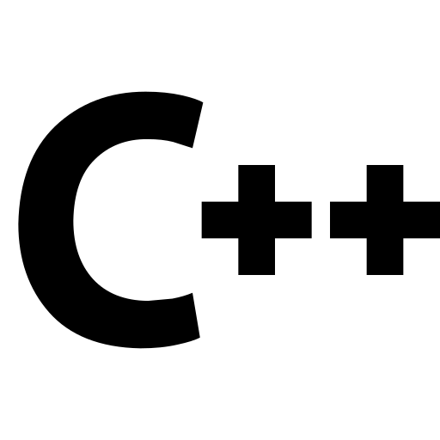



게임 개요 및 소개
개발환경

Slide 5
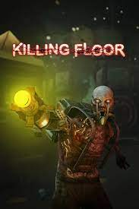
게임 개요 및 소개
게임 개요
게임명 : Killing Floor
게임 장르 : 서바이벌 FPS
개발 인원 : 3명
개발 기간 : 12월1일 ~ 2월2일
플랫폼 : PC

Slide 6
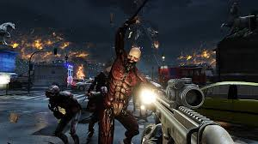
게임 개요 및 소개
게임 소개
(인 게임 화면)
협동 서바이벌 FPS 게임 킬링플로어(Killing Floor)를 모작으로 했으며 한정 된 공간에서 차례대로 몰려오는 적들을 물리치며 마지막 웨이브까지 살아남는 것이 목표

Slide 7
게임 개요 및 소개
게임 배경
2028년 미국 서부의 호르진(Horzine) 이라는 기관에서 인간 병기 개발을 목적으로 복제 실험체를 양성하는 중 사고로 인해 실험실에서 실험체들이 탈출하여 주변 도시가 초토화 된 상황 육군 특수작전부대 출신인 플레이어는 살아남기 위해 전투에 나섭니다.

Slide 8
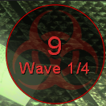
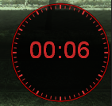
II. 시스템 및 콘텐츠
게임 규칙
플레이어는 한정된 맵 안에서 게임을 시작하며 현재 웨이브의 모든 적을 처치하면 다음 웨이브 시작
클리어 조건 : 마지막 웨이브의 적을 모두 처치
패배 조건 : 플레이어 사망

Slide 9
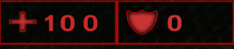
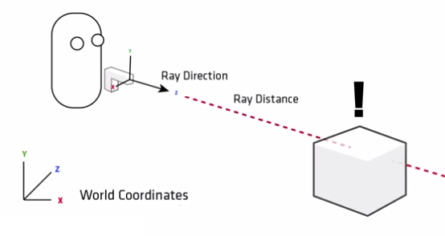
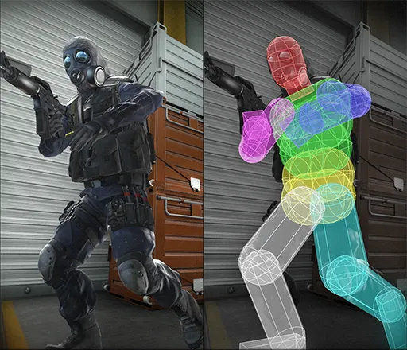
II. 시스템 및 콘텐츠
전투 시스템
플레이어는 체력(HP)를 가지고 있으며 피격시 HP가 감소하는 방식
(HP 최대치는 100)
플레이어가 레이 캐스트 방식으로 총을 발사하면 직선으로 광선을 쏴 경로상에 적의 히트박스가 존재할시 피격 판정

Slide 10
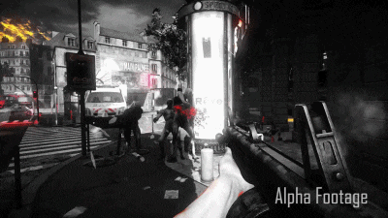
II. 시스템 및 콘텐츠
전투 시스템
적 처치시 낮은 확률로 “제드 타임”이 활성화 되어
화면이 회색이 되며 플레이어의 속도가 빨라지고 적의 속도가 느려짐

Slide 11
II. 시스템 및 콘텐츠
Flow Chart
게임 실행
옵션
메인 메뉴
게임 종료
크레딧
인 게임
상점
승리 씬
사망 씬

Slide 12
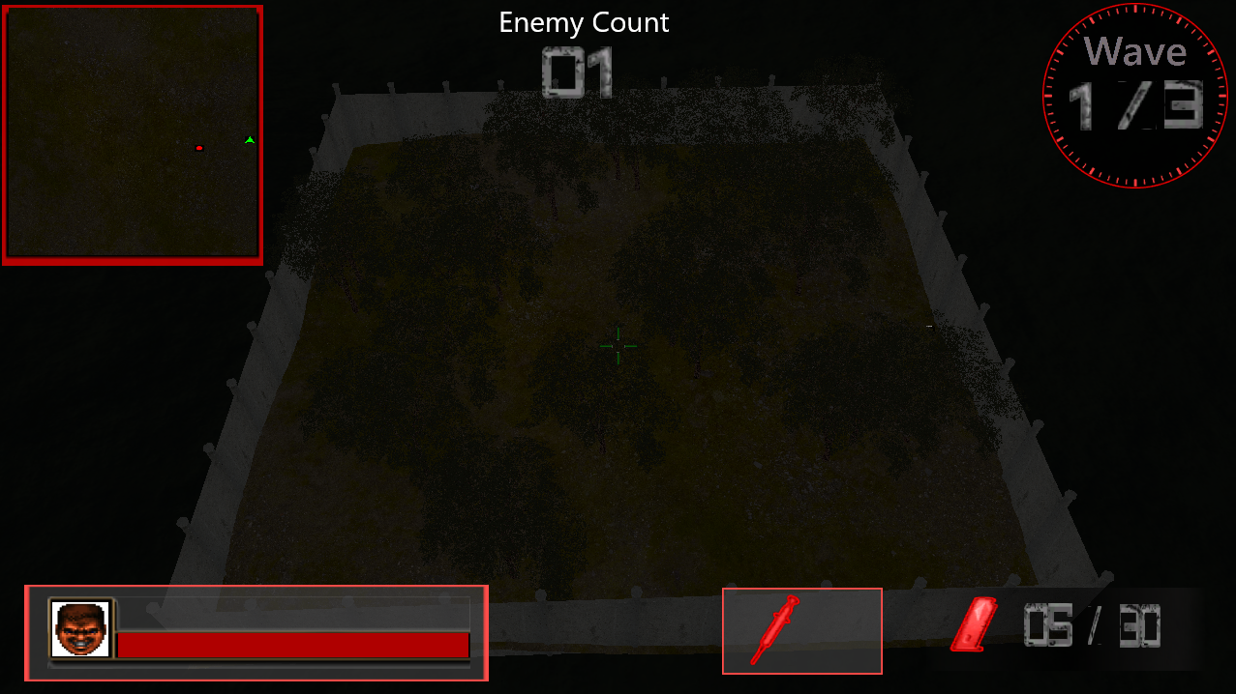
III. MAP
성벽에 둘러싸여 있는 작은 숲

Slide 13
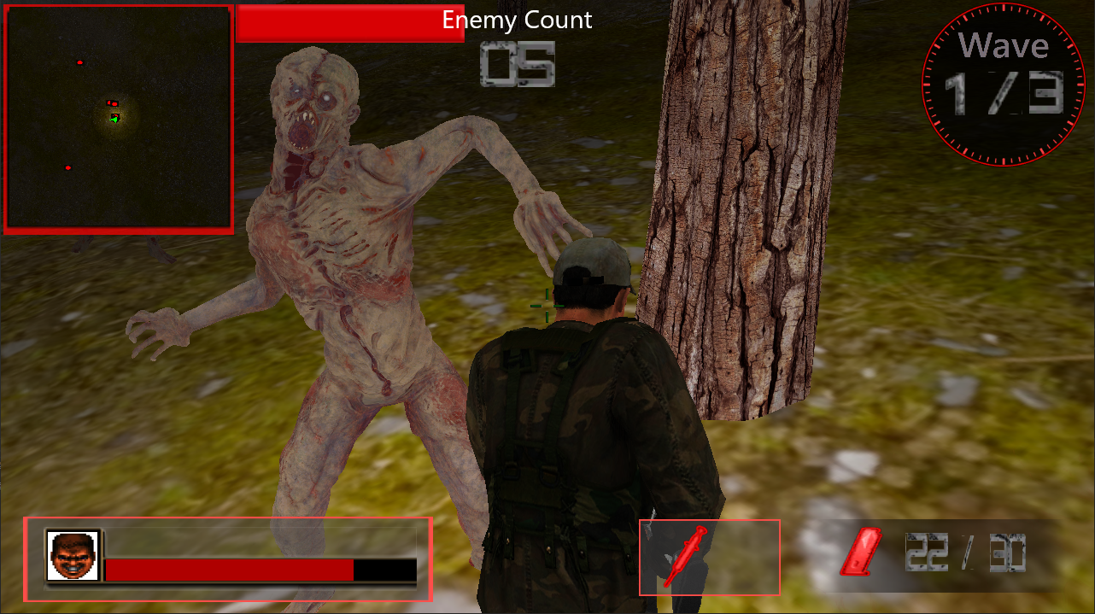
III. MAP
총 발사 시
해당 위치 광원 효과

Slide 14
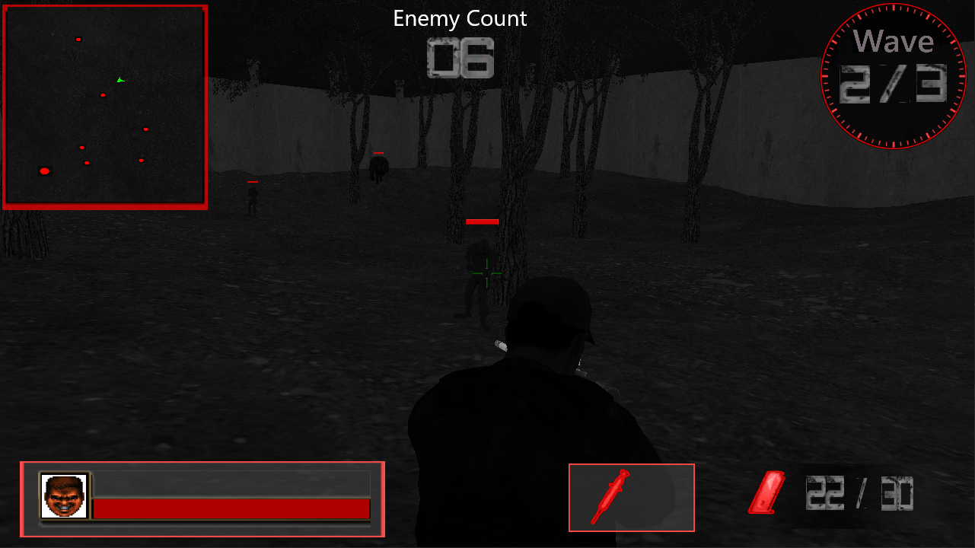
III. MAP
일정 처치마다 ZedTime 흑백 효과

Slide 15
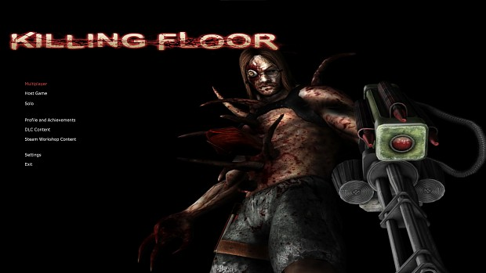
IV. UI
메인 메뉴 GUI
배경은 Directshow
를 이용하여 동영상 재생
버튼 위에 마우스 호버링 시 사운드와 글자 색 변경
게임 시작
옵션
나가기

Slide 16
IV. UI
옵션 GUI
팝업으로 구현하며
인 게임에서도 똑같이 구현
사운드 On, Off
게임 시작
옵션
크레딧
나가기
나가기

Slide 17
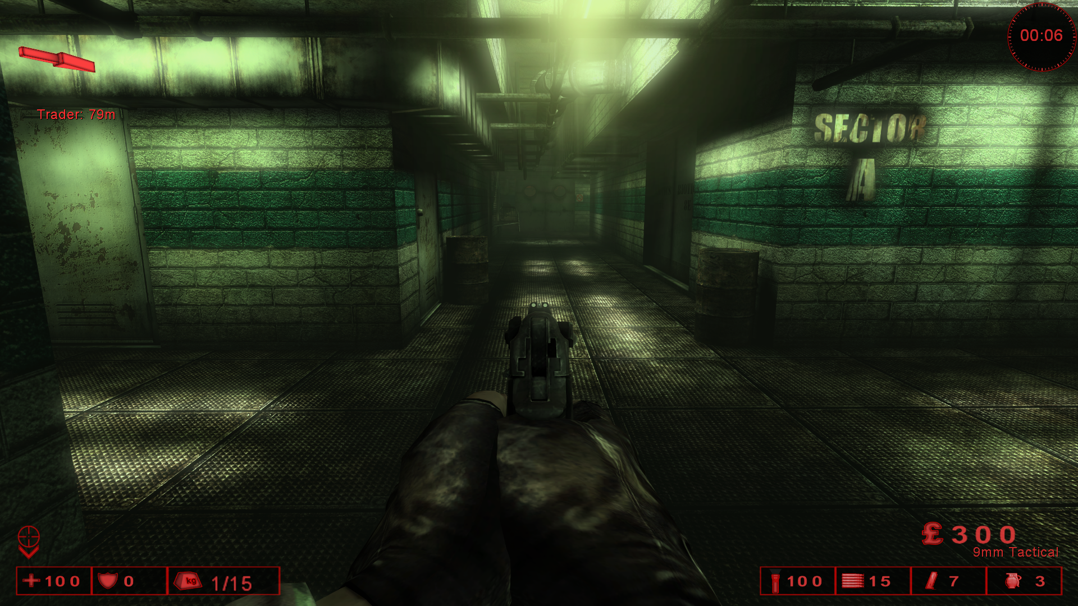
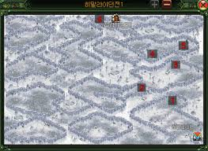
IV. UI
미니맵
인 게임 GUI
현재 웨이브
적의 수
보유 크레딧
HP
장탄수, 보유탄약

Slide 18
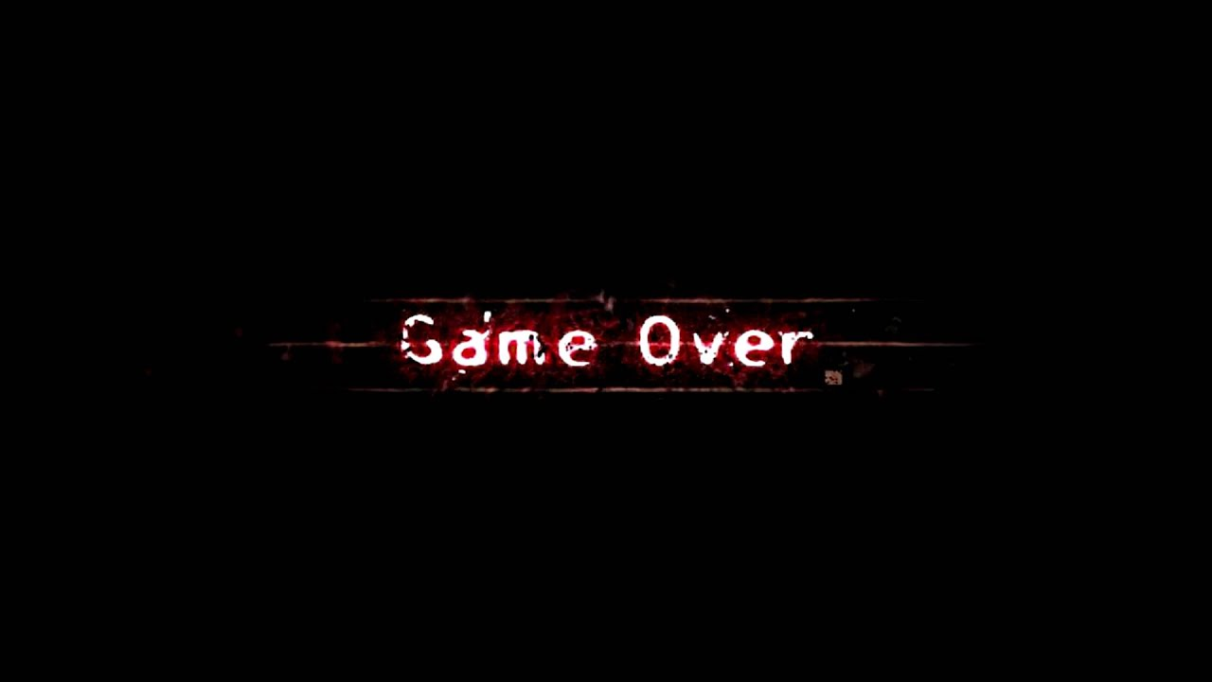
IV. UI
패배 화면
이미지

Slide 19
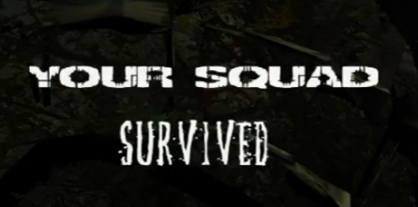
IV. UI
승리 화면
이미지

Slide 20
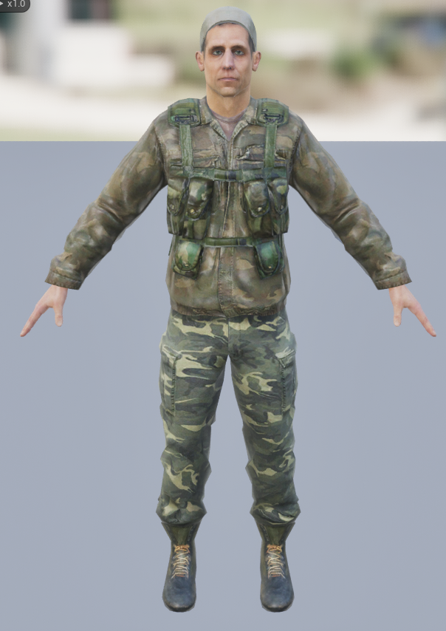
V. Character

Slide 21
V. Character
플레이어 캐릭터 프로필
이름: 마셜 콜트(Marshal Colt)
출신지: 미국 서부
현재 상태: 아포칼립스 생존자, 슈퍼면역 보균자, 전 육군 특수작전부대 출신
원인을 알 수 없는 바이러스에 의해 좀비 아포칼립스가 발생하고 전 육군 출신인 그의 집앞까지 좀비가 들이닥치게 되었습니다.
그는 생존을 위해 싸우게됩니다.

Slide 22
V. Character
플레이어 조작방법
키보드 기반 이동
이동: WASD
공격: 마우스 좌클릭공격
달리기: SHIFT
스팀팩: F
재장전: R

Slide 23
V. Character
플레이어 시점
3인칭 카메라
카메라가 회전하면 플레이어도 같은 방향으로 회전합니다.
마우스 좌우
Yaw방향으로 카메라가 회전합니다.
마우스 상하
Pitch방향으로 카메라가 회전합니다.

Slide 24
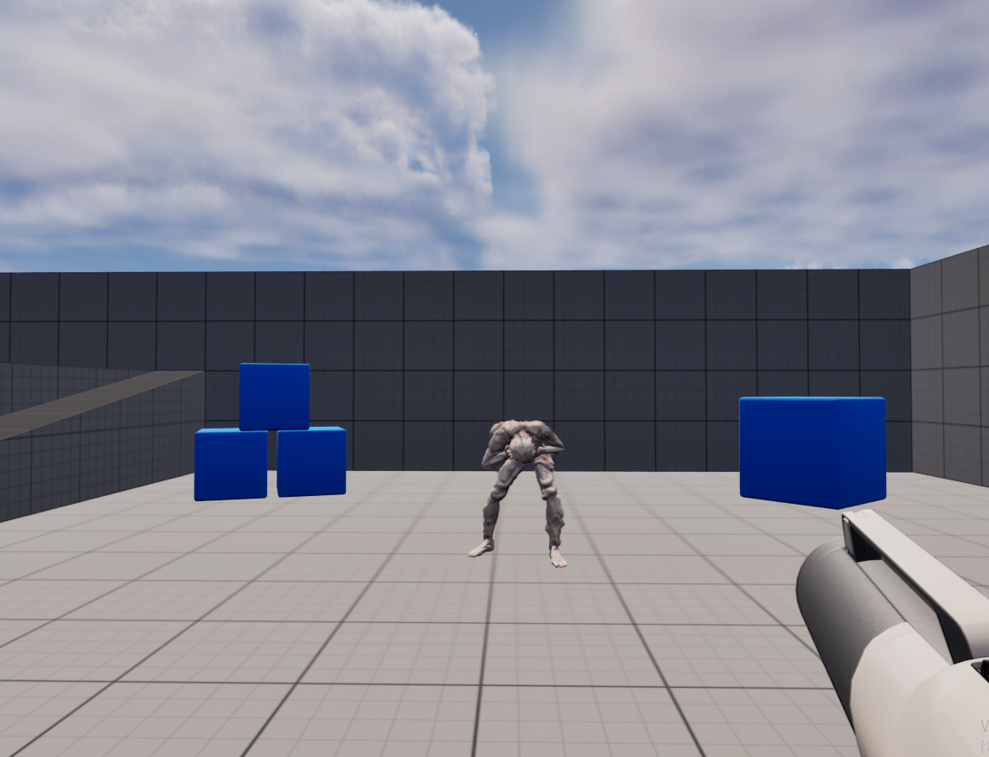
V. Character
1인칭 카메라

Slide 25
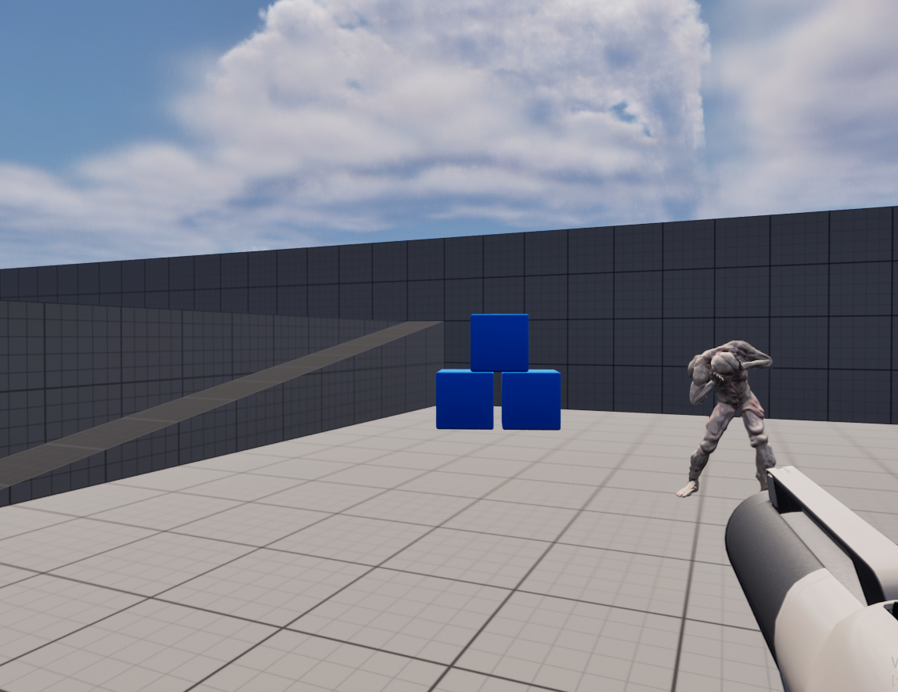
V. Character
1인칭 왼쪽회전

Slide 26
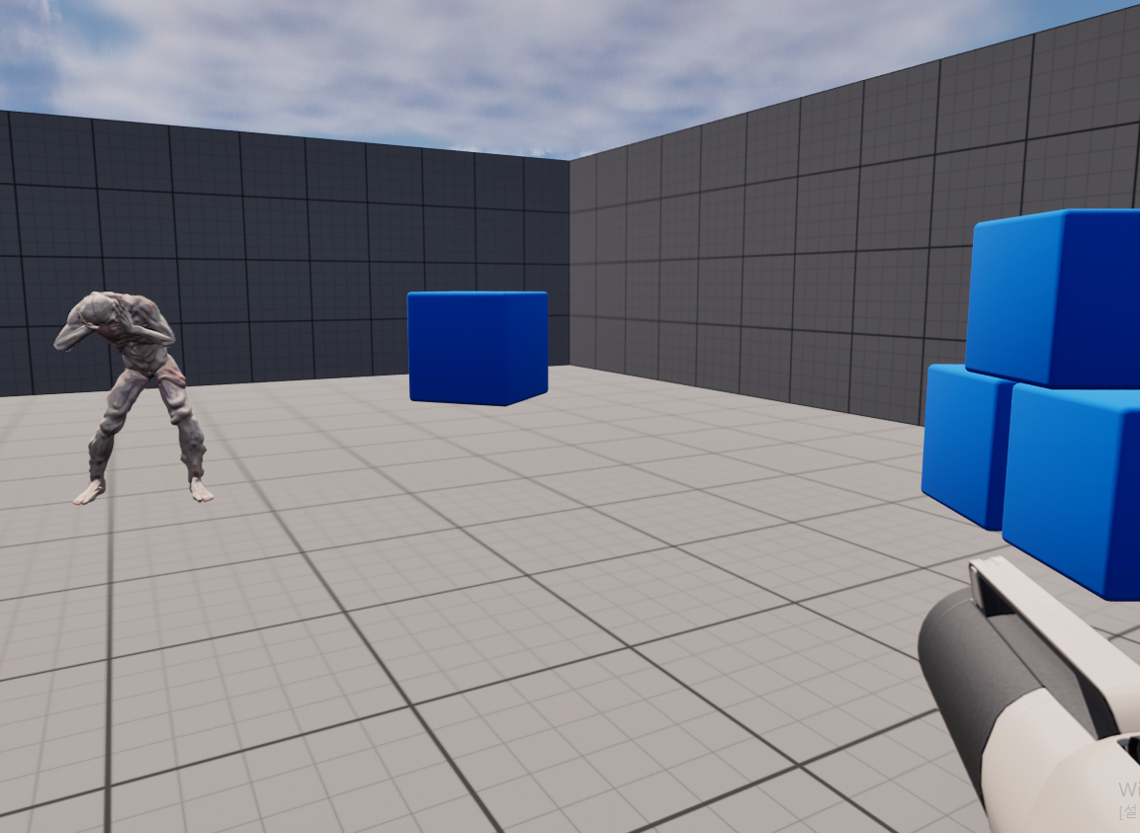
V. Character
1인칭 오른쪽회전

Slide 27
V. Character
플레이어 애니메이션
이동 애니메이션
캐릭터의 속도에 따라 상태가 변경된다.
속도 0 ~ 600
전투 애니메이션
플레이어의 키 입력에 따라 상태가 변경된다.
Shooting상태
Reloading상태

Slide 28
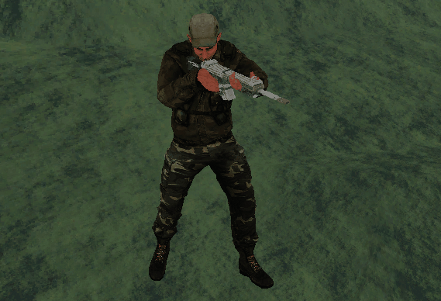
V. Character
Idle 상태(속도0)

Slide 29
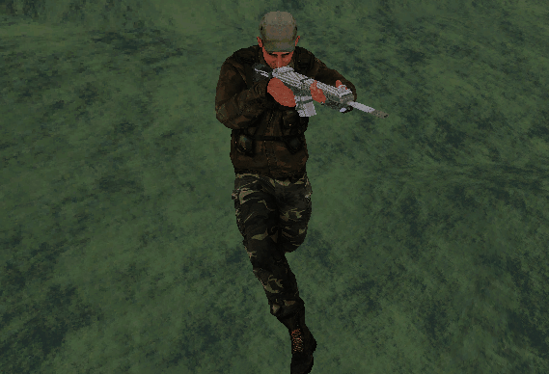
V. Character
Move 상태(속도 0초과)

Slide 30
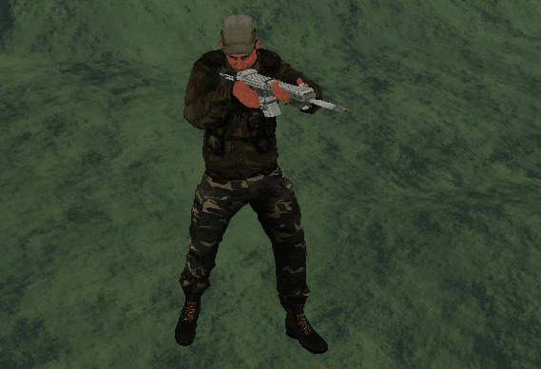
V. Character
Shooting 상태

Slide 31
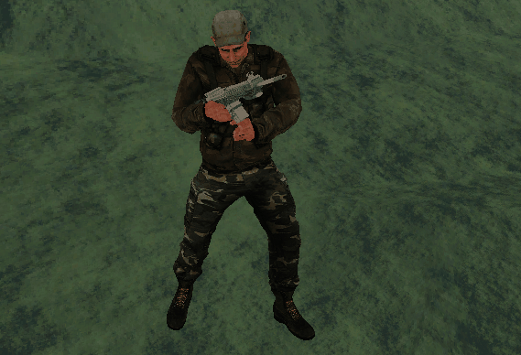
V. Character
Reload 상태

Slide 32
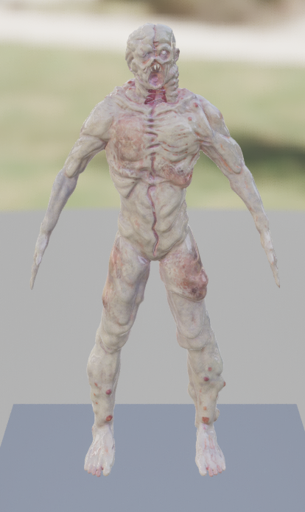
V. Character

Slide 33
V. Character
좀비 프로필
종족: 구울(Ghoul)
출몰지역: 전세계에 넓게 퍼져있는 일반적인 좀비입니다.
특징: 기본적으로 무리를 지어 다니며 인간의 위치를 본능적으로 느끼고 위치를 감지하면 먹이로 인식하고 공격하려는 성질이 있습니다. 일반적인 사람이 물리면 같은 종족으로 변하게 됩니다.

Slide 34
V. Character
좀비 애니메이션
이동 애니메이션
캐릭터의 속도에 따라 상태가 변경된다.
속도 0 ~ 600

Slide 35
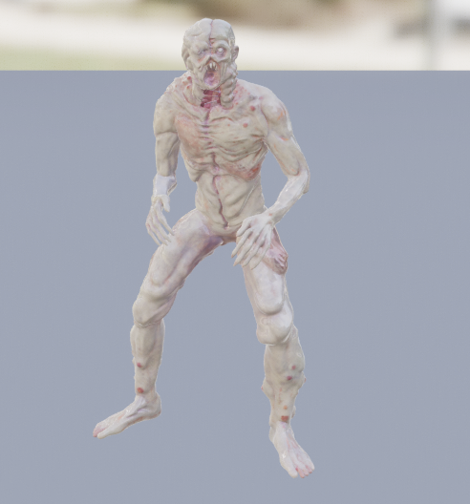
V. Character
Idle 상태(속도0)

Slide 36
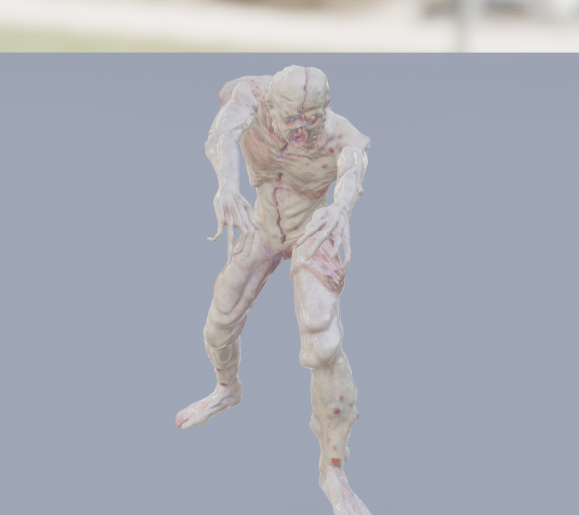
V. Character
Move 상태(속도 0초과)

Slide 37
V. Character
좀비 프로필
종족: 탱크(Tank)
출몰지역: 특수계체로 드물게 등장합니다.
특징: 특수계체로 일반적인 좀비에 비해 덩치가 크고 일반좀비의 몇 배의 달하는 힘을 가지고 있습니다. 돌진을 하거나 주먹을 휘두르는 공격을 합니다.

Slide 38
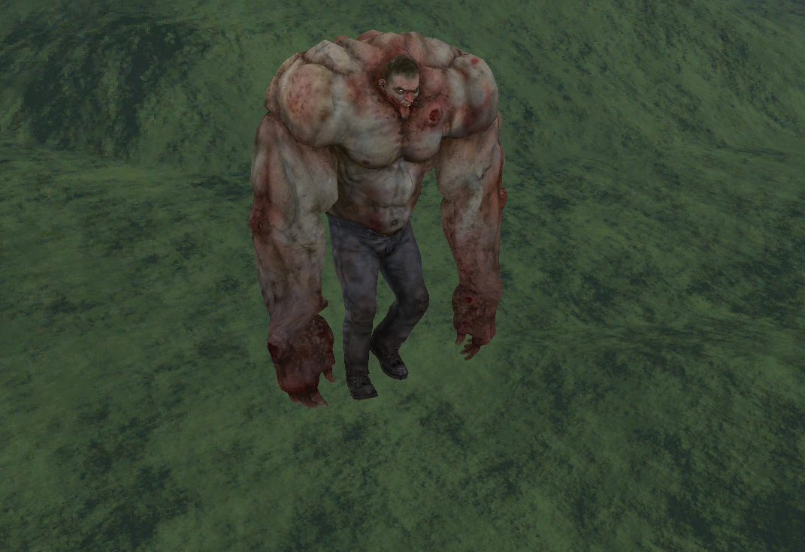
V. Character
Move 상태(속도0 초과)

Slide 39
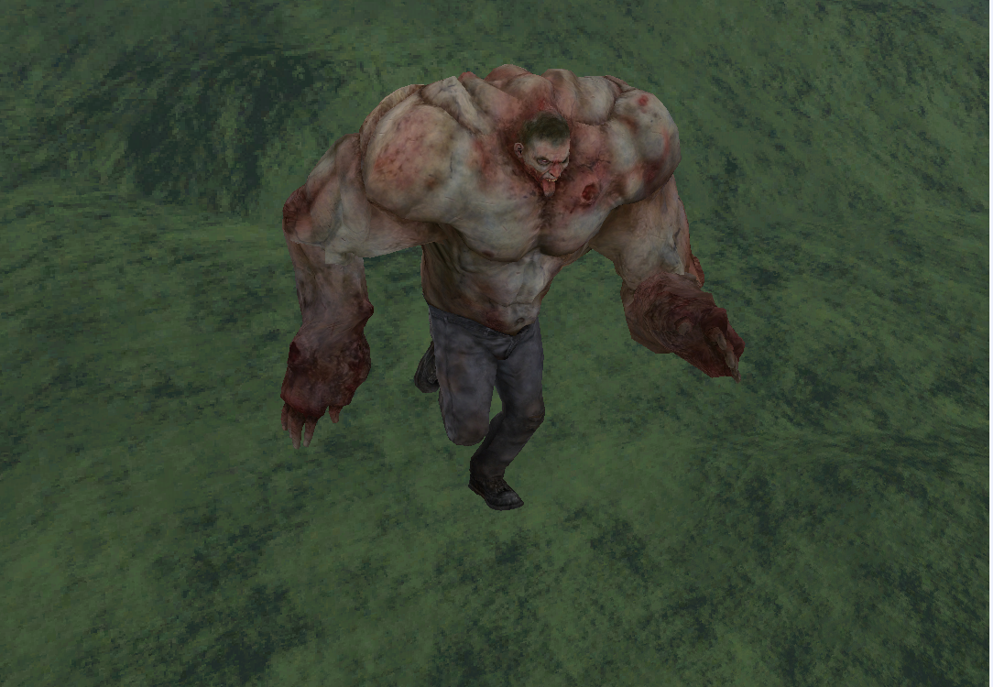
V. Character
Run 상태(일정 시간)

Slide 40
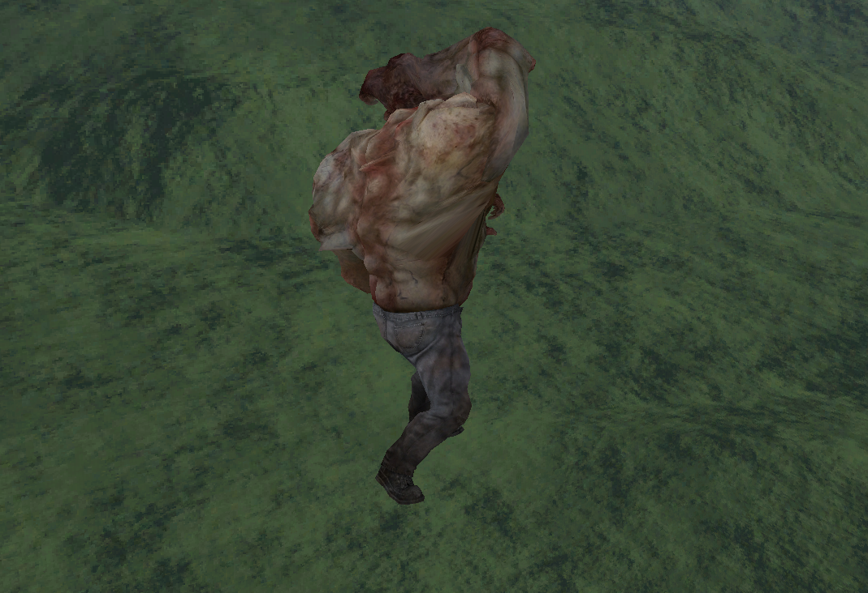
V. Character
Attack 상태(플레이어 위치)

Slide 41
V. Character
NPC AI
일정한 범위 탐지
FSM으로 구현
플레이어 감지
순찰
추적 범위
계속추적
복귀

Slide 42
플레이어 장비

Slide 43
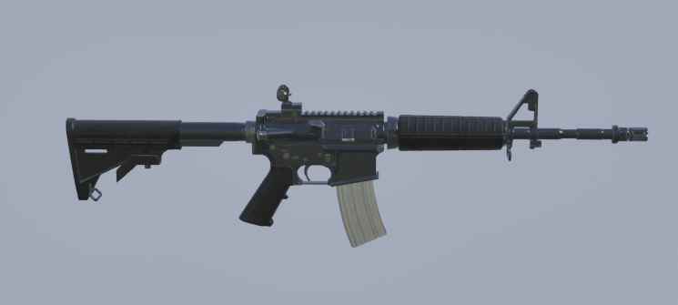
V. Character
Assault Rifle(돌격소총)

Slide 44
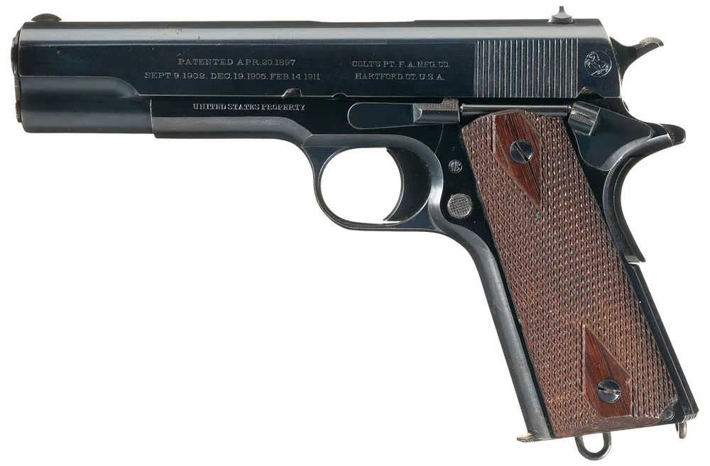
V. Character
Pistol(권총)

Slide 45
V. Character
총기 성능 비교
권총
피해량 ★
연사속도 ★★
장탄수 7
돌격 소총
피해량 ★★★
연사속도 ★★★
장탄수 20

Slide 46
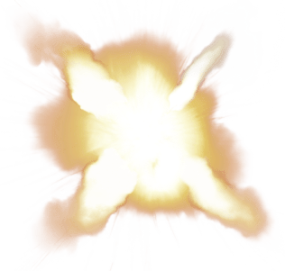
VI. Effect
머즐 플레시

Slide 47
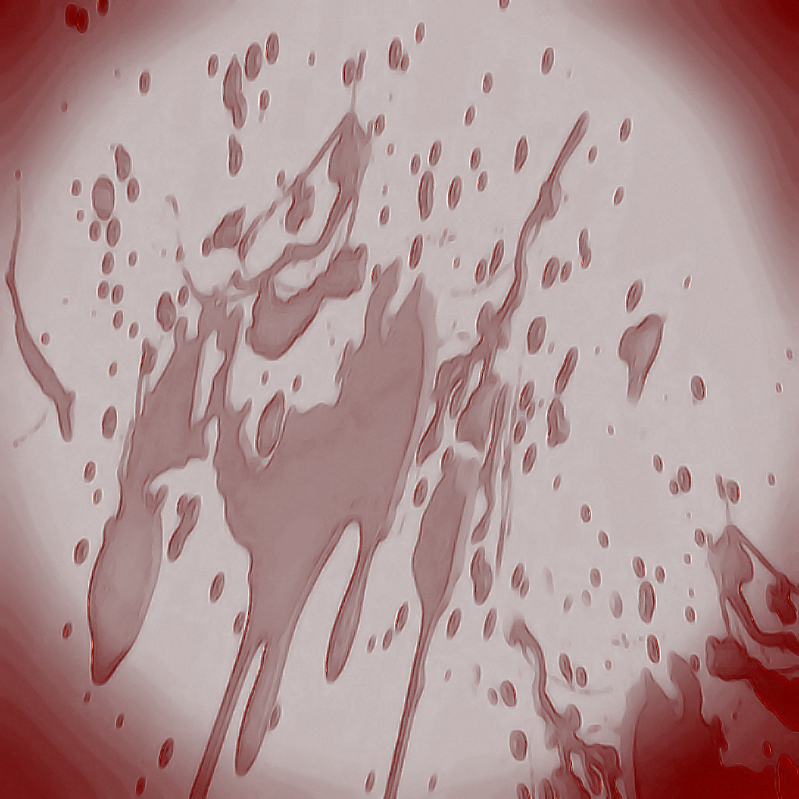
VI. Effect
플레이어 피격시

Slide 48
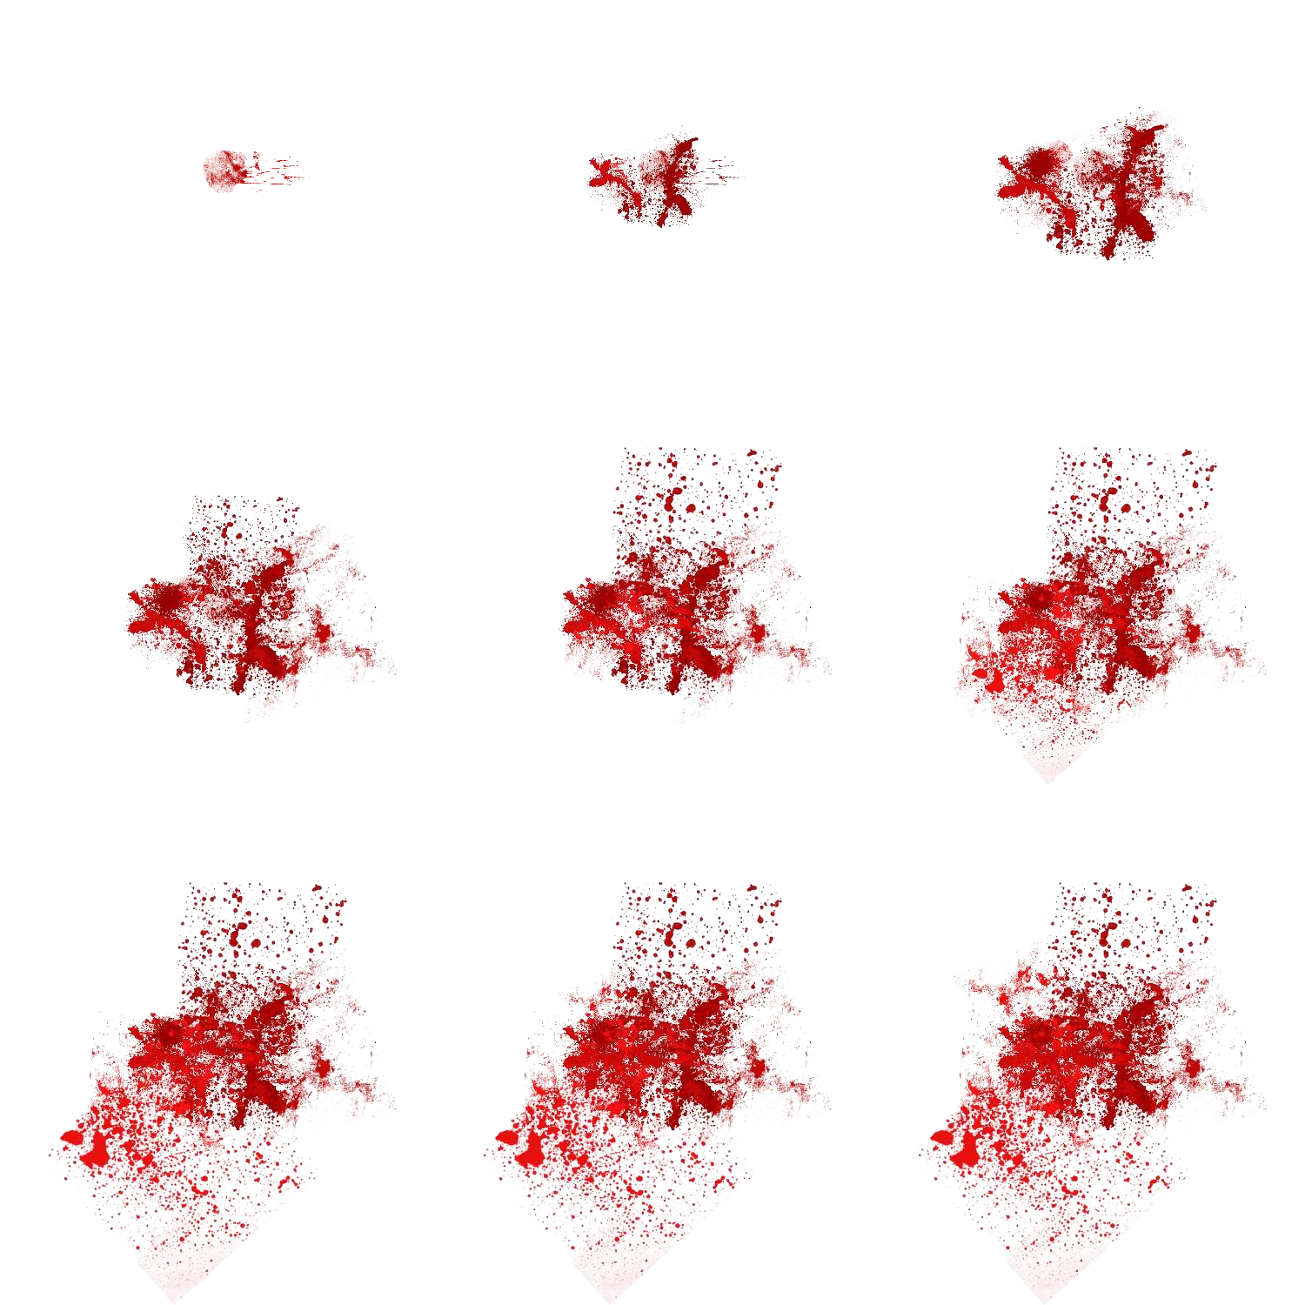
VI. Effect
좀비 피격시

Slide 49
추후 개발 예정된 콘텐츠

Slide 50
추후 개발 예정
정비 시간 및 상점기능
적을 모두 처치하여 웨이브가 끝나면 1분간 정비시간이 주어지며 ‘I’ 키를 눌러 상점 진입 가능 또한 맵 각지에 방어구, 탄약, 돈 아이템이 스폰됨

Slide 51

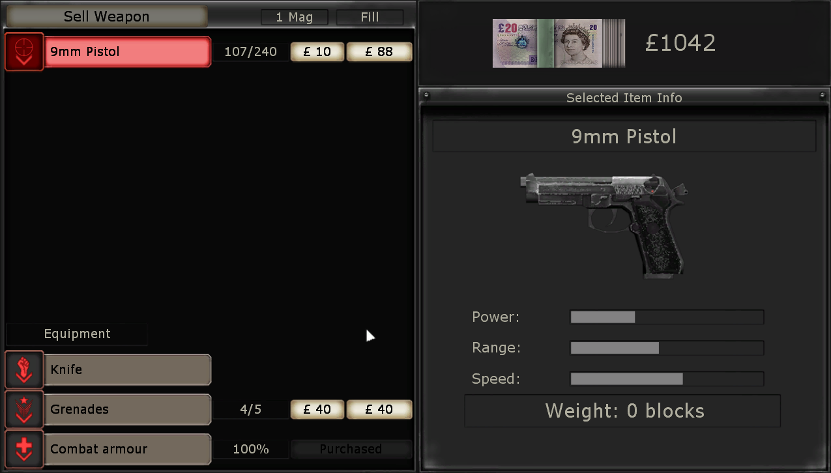
추후 개발 예정
상점
적을 처치하면 약간의 크레딧을 얻으며 화면 오른쪽 아래에 표시됨
상점에서는 돈을 소모하여 무기를 구매하거나 데미지, 발사 속도, 최대 장탄수를 업그레이드 할 수 있으며 또한 방어구 및 탄약 구매 가능

Slide 52
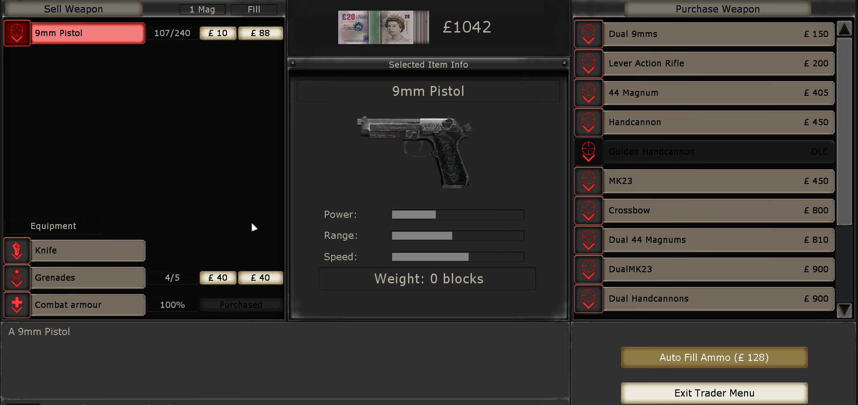
추후 개발 예정
상점 GUI
보유 무기 리스트
탄약 구매
보유 크레딧
판매 무기 리스트
돈이 모자라면 어둡게 표시
현재 AP% / AP 구매
상점 나가기

Slide 53
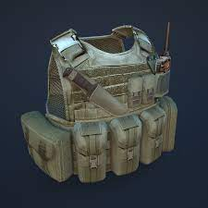
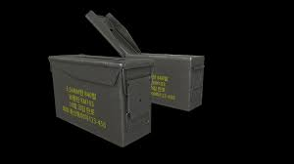

추후 개발 예정
아이템
방어구 포인트(AP) 를 50을 채워줌
방탄복
각 무기별로 장탄수 * 3 만큼 탄약 획득
탄약 통
100 크레딧 획득
돈

Slide 54
추후 개발 예정
AP 및 부위별 히트박스
플레이어는 체력(HP)와 방어 포인트(AP)를 가지고 있으며 피격시 AP를 우선으로 감소를 시키고 방어 포인트를 모두 소진시 HP가 감소하는 방식
(HP, AP 둘다 최대치는 100)
체력은 일정 시간동안 피해를 입지 않을시 천천히 회복
플레이어가 레이 캐스트 방식으로 총을 발사하면 직선으로 광선을 쏴 경로상에 적의 히트박스가 존재할시 피격 판정을 하며 부위별로 데미지를 다르게 구현

Slide 55
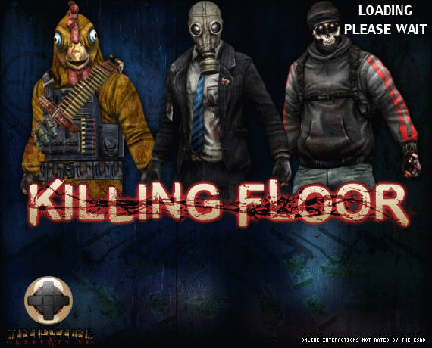
IV. UI
로딩 화면
로딩 동영상 재생

